Slide 1
Mökkien sähkönkulutus käyttöajan ulkopuolella: Säästökeinoja sekä suunnitteluneuvoja
Rami Kotilainen
Projekti-insinööri

Slide 2
Tutkimushankkeen tavoitteet
Kesämökkien poissaoloajan energiankäytön alentamismahdollisuuksien selvittäminen:
Olemassa olevan lämmitysjärjestelmän optimointi
Peruslämmitys vs. kuivanapitolämmitys
Ilmalämpöpumpun hyödyntäminen
Kuormanohjausmahdollisuudet
Ilmanvaihdon vaikutukset ylläpitolämmitykseen
Aurinkosähköjärjestelmät ja akustot
Notes:
STEK rahoittama tutkimushanke (1/2023 - 03/2024)
Aikaraja alle 1 min.

Slide 3
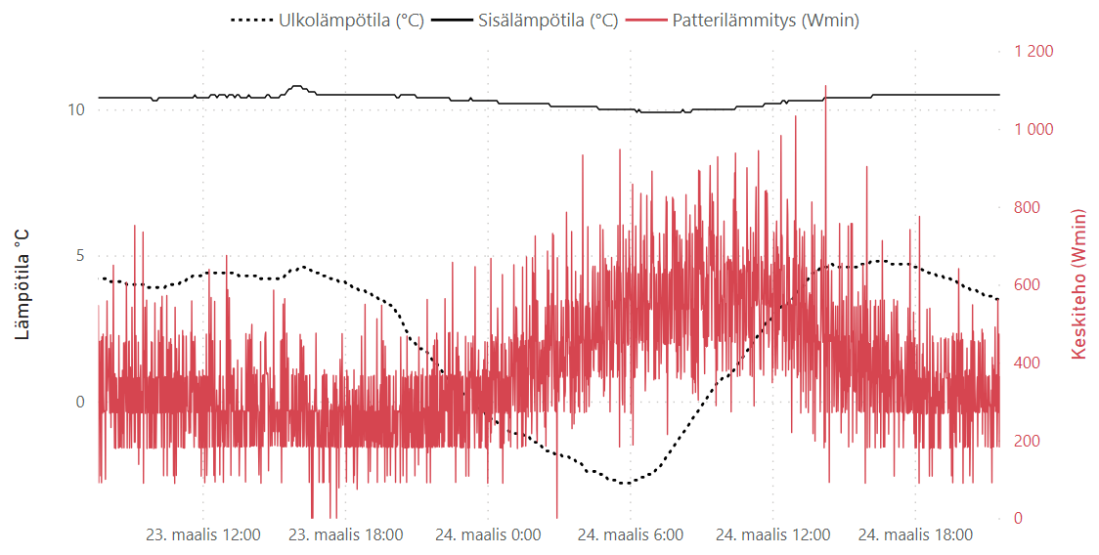
Case: peruslämmitys
Pidetään yllä valittu lämpötilataso
Energiankulutus riippuu lämpötilaerosta
Mitä matalampi lämpötilataso, sitä pienempi energiankulutus
Jäätymisriski, kosteusturvallisuus?
Sähköpatterit varmistamassa ns. ”alarajan”
* Todellisen kohteen mittaustuloksiin perustuva kuvaaja
Notes:
Musta kiinteä viiva lämpötilamittaus (patterit aseteltu noin 10 asteeseen)
Pisteviiva ulkolämpötila
Punainen lämmitysjärjestelmän sähköenergia
Mittaustulokset minuuttitasolla
Aikaraja 3 min.

Slide 4
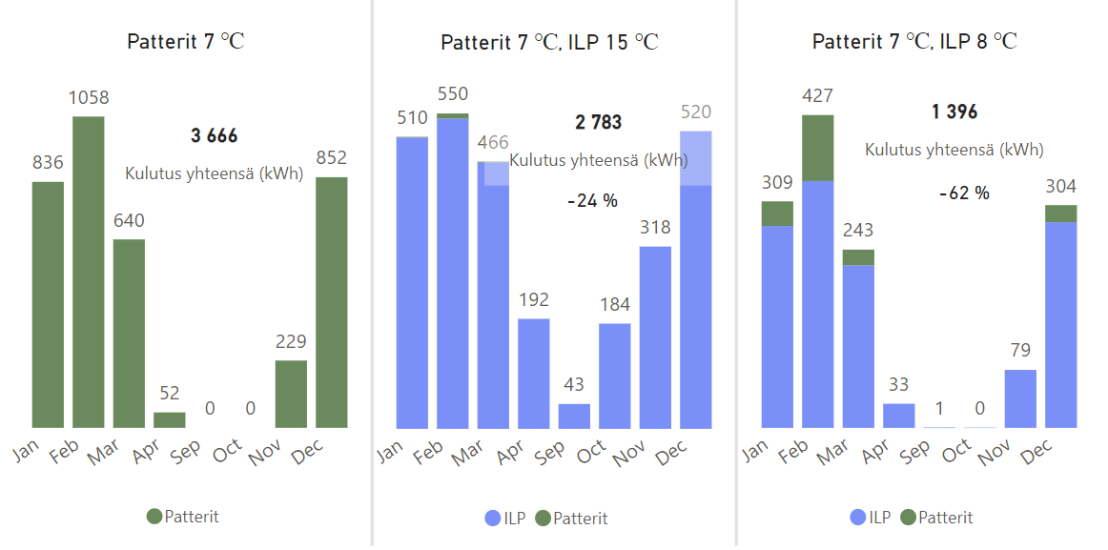
Peruslämmitys: ILP ja patterit
* Todellisen kohteen simulointiin perustuvat kuvaajat, vain poissaoloajan lämmitysenergia
Patterit 15 °C
n. 5500 kWh
Patterit 7 °C
n. 3700 kWh/a
Patterit 7 °C, ILP 15 °C
Patterit 7 °C, ILP 8 °C
n. 2800 kWh/a
n. 1400 kWh/a
Notes:
Simuloitu IDA-ICE sovelluksella
Todellisen mittauskohteen mukaisesti
Simuloinnissa läsnäoloa ei huomioitu, oletuksena kohde ”poissaolon tilassa” ympäri vuoden
Aikaraja 5 min.

Slide 5
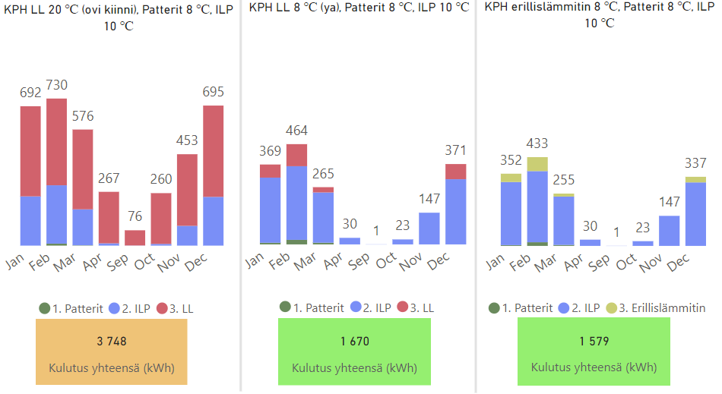
Kylpyhuoneen lattialämmitys (sähköinen)
KPH LL 20 °C (ovi kiinni),
Patterit 8 °C,
ILP 10 °C
KPH LL 8 °C (yhdistelmä),
Patterit 8 °C,
ILP 10 °C
KPH 8 °C (erillislämmitin),
Patterit 8 °C,
ILP 10 °C
* Todellisen kohteen simulointiin perustuvat kuvaajat, vain poissaoloajan lämmitysenergia
n. 3750 kWh/a
n. 1660 kWh/a
n. 1580 kWh/a
Notes:
Simuloitu IDA-ICE sovelluksella
Todellisen mittauskohteen mukaisesti
Simuloinnissa läsnäoloa ei huomioitu, oletuksena kohde ”poissaolon tilassa” ympäri vuoden
Aikaraja 7 min.

Slide 6
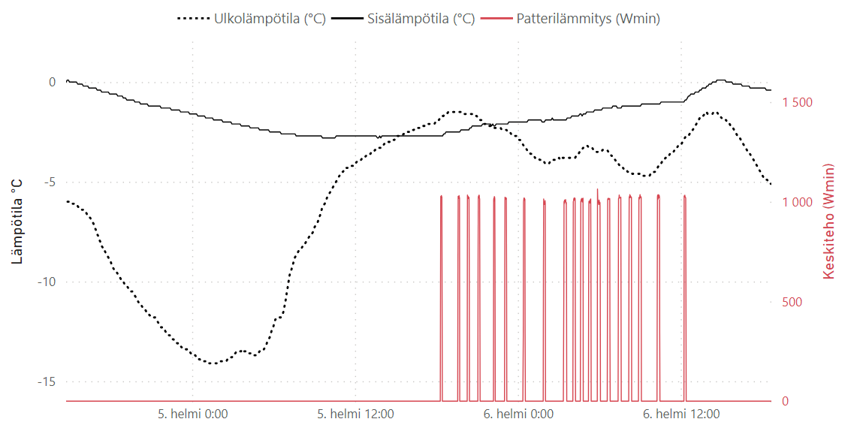
Case: kuivanapitolämmitys
Kuivanapitolämmitys reagoi sisäilman kosteuden muutoksiin
* Todellisen kohteen mittaustuloksiin perustuva kuvaaja
Notes:
Tasainen musta viiva sisälämpötila, kohteessa sallittu meno pakkaselle
Pisteviivalla ulkolämpötila
Kun ulkolämpötila nousee sisälämpötilaa suuremmaksi, alkaa suhteellinen kosteus sisällä kasvaa nopeasti -> Lämmitys aktivoidaan
Energiankulutus rajoittuu tällöin vain kosteuden mukaan, ei lämpötilan
Kuivanapitolämmitystä voidaan käyttää myös peruslämmityksen yhteydessä varmistamaan sisäilman kosteusturvallisuus -> lisää hieman kulutusta, joten ei tässä tutkimuksessa tarkastelussa
Aikaraja 9 min.

Slide 7
Etäohjausratkaisut
Pistorasiakuorman etäohjaus
Pienet lämminvesivaraajat (LVV:n yleinen ”tyhjäkäynti” noin 2 kWh/vrk)
Laitteiden omat ohjausmahdollisuudet
ILP etäohjaus
Olosuhdevalvonta (esim. Netatmo, HomeAssistant jne.)
Keskuksiin asennettavat ratkaisut
Kontaktoriohjatut kuormat
Uuden sukupolven älymittarin mahdollisuudet, esim. Elenian ratkaisu
HEMS/BEMS/LMS –järjestelmät (Enion, Themo, Shelly jne.)
Notes:
Aikaraja 11 min.

Slide 8
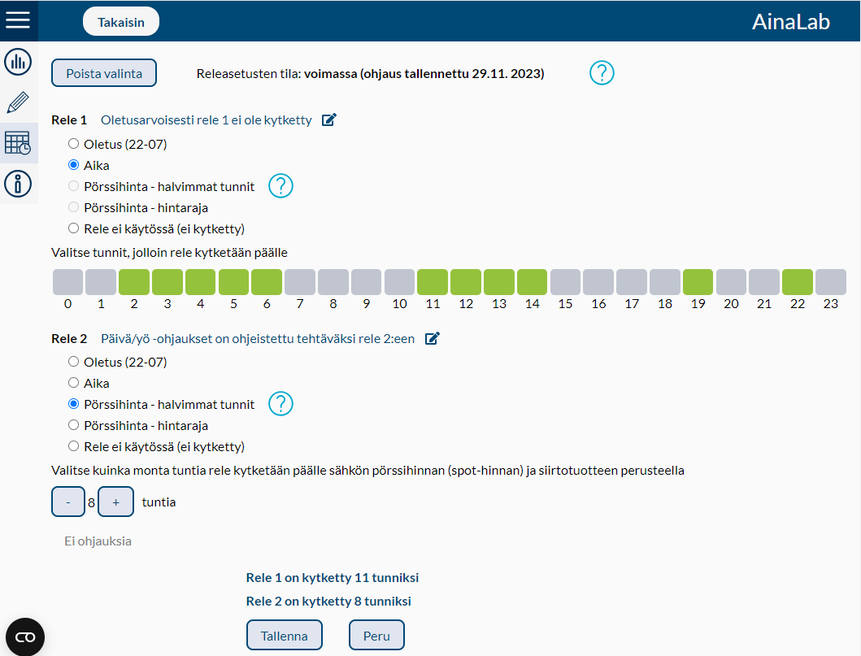
Elenia Aina –palvelu (esimerkki)
Pörssisähköohjaus
Halvimmat tunnit (aika)
Hintaraja (ei aikarajaa)
Vain toiselle releelle
Päivä/Yö ohjaus (22-07)
Erikseen aseteltavat tunnit
Notes:
Aikaraja 13 min.

Slide 9
Ilmanvaihto
Painovoimainen
Ilmanvaihto kasvaa lämpötilaeron myötä -> vaikutus lämmitystarpeeseen
Koneellinen poisto
Tarkasteltava koneen ohjeistus, lähtökohtana ainakin hidastaa poissaoloajaksi
Koneellinen tulo-poisto
Tarkasteltava koneen ohjeistus, lähtökohtana ainakin hidastaa poissaoloajaksi. Tuloilman jälkilämmitys? LTO:n toiminta?
Poistoilmalämpöpumppu
Haastava järjestelmä, jos poissaolojaksoja paljon/pitkään. Peruslämpötila oltava korkea -> Millä lämpö tällöin tuotetaan?
Notes:
Laitekohtaiset erot johtavat siihen, ettei yhteistä hyvää ohjeistusta voi koneelliselle puolelle tehdä. Erot koneiden asettamissa vaatimuksissa esimerkiksi LTO:n, ulospuhallusilman lämpötilan ja minimiasetteluiden välillä vaativat yksilötasoista tarkastelua. Koskee erityisesti KTP ja PILP.
Aikaraja 15 min.

Slide 10
Uudet kohteet, isommat saneeraukset
Käytettävät ratkaisut, salliiko lämpötilan laskun pakkaselle?
Vesijärjestelmät tyhjennettävät tai mahdollisimman keskitetty
Tilojen rajausmahdollisuudet
Lämmöntarpeen minimointi
Pörssisähkön hyödyntäminen
Etäohjauksen mahdollisuudet
Poissaolokytkin; lämpötilan ja IV:n pudotukset, PR-katkaisut
Notes:
Uudessa kohteessa investoinnit siihen, ettei paljoa energiaa tarvittaisi
Vapaa-ajan asunnon suunnittelussa huomioitava myös poissaoloaika ja miten saadaan käyttäjälähtöisesti ohjaus.
Aikaraja 17 min.

Slide 11
Yhteenveto
Vedetön mökki→ kuivanapitolämmitys energiatehokkain ratkaisu
Vesijärjestelmät → Tyhjennys tai tiloihin peruslämpö (+alueen rajaus)
ILP:n käyttö ylläpitolämmityksessä tehostaa merkittävästi poissaolo ajan energian käyttöä
ILP:n ylläpitolämmitystoiminto plussaa 👍
Kylpyhuoneen lattialämmitys → säätö huoneilmaa ”haistelevalla” termostaatilla → erillislämmitin, jolloin lattialämmitys voidaan sammuttaa
Muussa tapauksessa ovi kiinni ja termostaatin asetus hieman yli 10 asteeseen
https://ekokumppanit.fi/julkaisut/saastoja-energiakustannuksista-vapaa-ajan-asuntojen-poissaoloaikana/
Notes:
Aikaraja 19 min.

Slide 12
Kysymyksiä / kommentteja? Kiitos!
Rami Kotilainen
Projekti-insinööri
rami.kotilainen@tuni.fi

